Slide 1

第七章
§7.3 区间估计
一、置信区间的概念
二、单个正态总体的置信区间
三、两个正态总体均的置信区间

Slide 2

参数点估计: 它是用样本算得的一个值去估计未知参数.
(1) 估计值是否为待估参数的真实值？
(2) 估计值与参数真实值的偏离程度（误差范围）是多少？

Slide 3
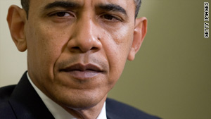
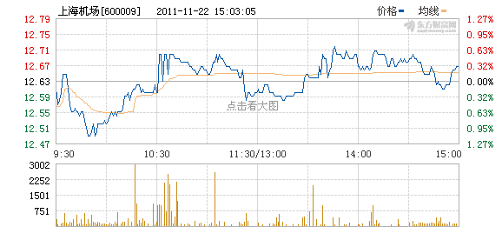
美国有线电视新闻网（CNN）公布了一项民意测验调查结果：奥巴马支持率为50%，该项民意测验的误差率在正负3个百分点之间.
银河证券预计创业板新股三丰智能首日上市价格为28.8-33.6元.

Slide 4

若我们能给出一个区间，并且能以比较高的把握相信该区间包含真实参数值，这样对真实值的估计就有把握多了.
参数真实值
（ ）

Slide 5

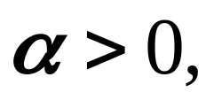
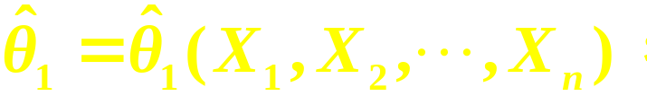
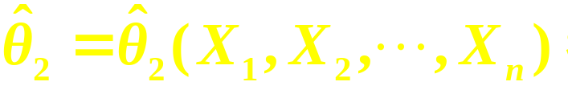
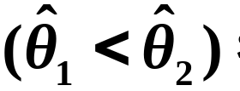
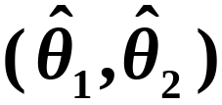
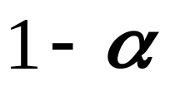


1、 置信区间概念
设 是 一个待估参数，给定 若由样本
X₁, X₂, …, X_{n} 确定的两个统计量
满足
则称区间 是 的置信水平（置信度 ）为
的置信区间.
和 分别称为置信下限和置信上限.
α 称显著性水平，通常取值为0.1，0.05，0.01等.

Slide 6
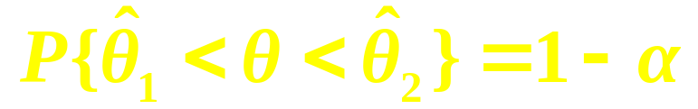
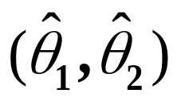
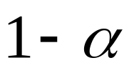




注：定义的两点说明
（1）随机区间 以 的概率包含着待估参数 的真实值.
1－α 是置信度（置信水平）反映了区间估计的可靠程度.
例如 若
即置信度为
我们重复抽样100次,则在得到的100个区间中包含
真值
的有95个左右, 不包含
真值的有5个左右。
通常,采用95%的置信度, 有时也取99%或90%.

Slide 7
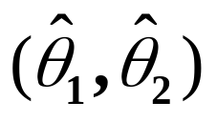
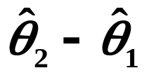
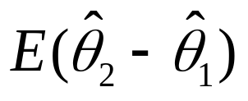
（2）随机区间 的长度 是随机变量，一般用其数学期望 作为衡量区间估计精确程度的指标.
希望精确度与置信度均高,但二者是相互制约的.
精确度
置信度
英国统计学家内曼（Neyman）建议采取妥协方案：
保证可靠程度的前提下,尽量提高精确度.

Slide 8
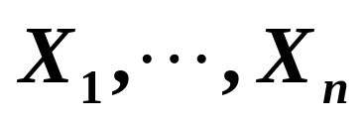
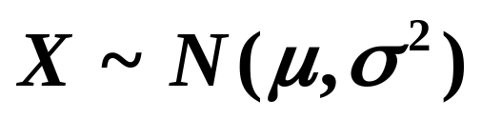


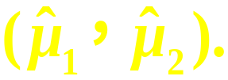




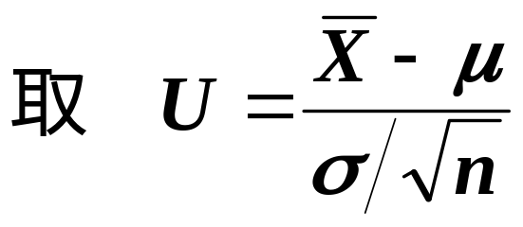
2. 正态总体的置信区间
设
为总体
的一个样本，
置信度
下，来确定
的置信区间
⑴ 已知方差
，估计均值
明确问题,是求什么
参数的置信区间?
置信水平是多少？
解
选 的点估计为 ,
~ N(0, 1)
寻找未知参数的一个良好估计.
寻找一个待估参数和
估计量的函数 ,要求
其分布为已知.
有了分布，就可以求出
U任意的概率区间.

Slide 9
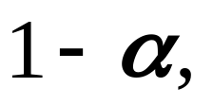
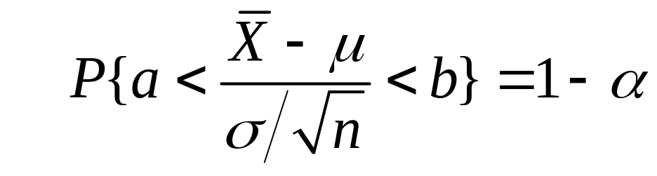

对给定的置信水平
寻找 a, b，使得
我们可得到若干个不同的置信区间.
我们总是希望置信区间长度尽可能短.
a
0
b
x
注：在概率密度为单峰且对称的情形，当a =-b时求得的置信区间的长度为最短.

Slide 10
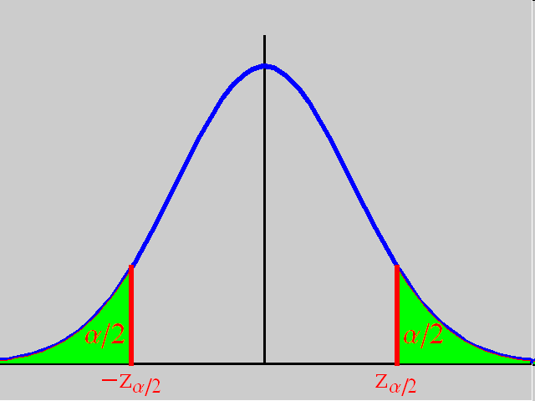
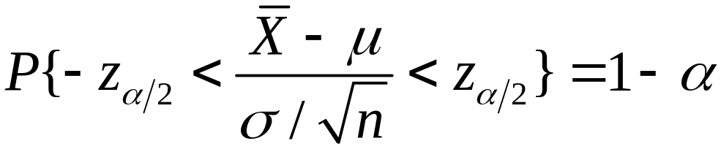

Slide 11
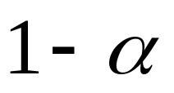
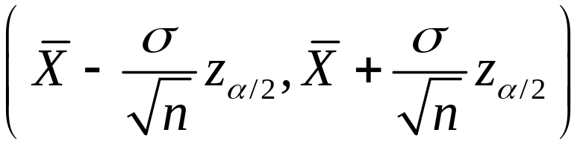
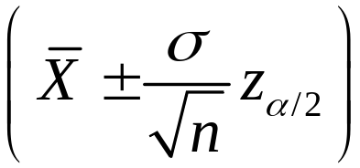
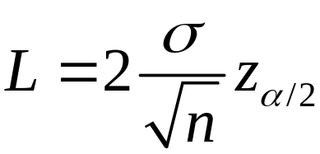
所以 的置信水平为 的置信区间为
简记为
区间长度
结论：
1、置信区间的中心是样本均值.
2、置信水平越高，置信区间就越长.
3、样本量n越大，置信区间越短.

Slide 12
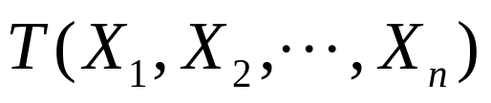
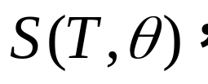
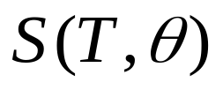
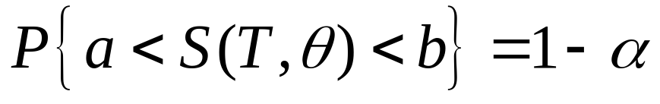
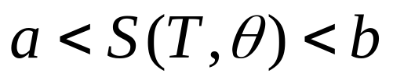

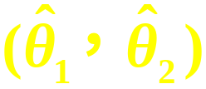
区间估计方法总结：
（1）寻找参数 的一个良好的点估计
（2）寻找一个待估参数 和估计量 T 的函数 且其分布为已知.并且不能含有任何其它未知参数.
（3）对于给定的置信水平 ，根据 的分布，确定常数a, b，使得
（4） 对“ ”作等价变形，得到 如下形式:
于是 就是 的置信度为 的置信区间.

Slide 13
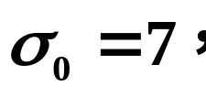
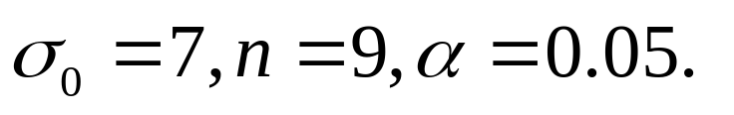
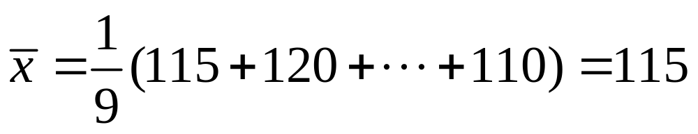

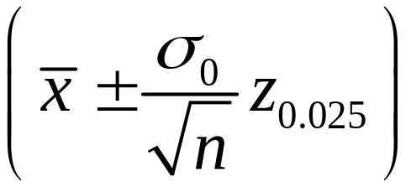
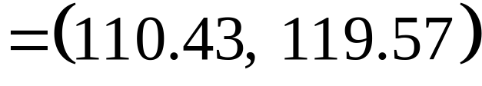
例1
已知幼儿身高服从正态分布，现从5~6岁的幼
儿中随机地抽查了9人，其高度分别为：115, 120
131, 115, 109, 115, 115, 105, 110 cm; 假设标准差
置信度为95%; 试求总体均值μ的置信区间。
解: 已知
由样本值算得：
查正态分布表得
，由此得μ的置信区间

Slide 14
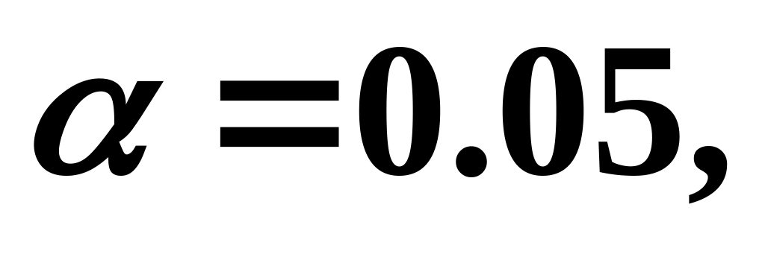
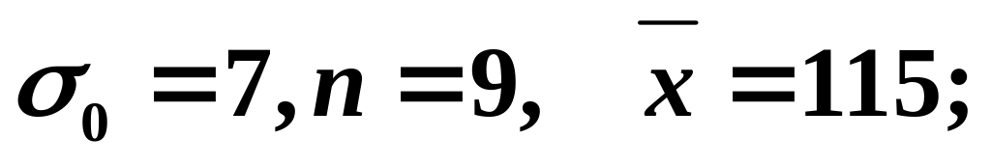
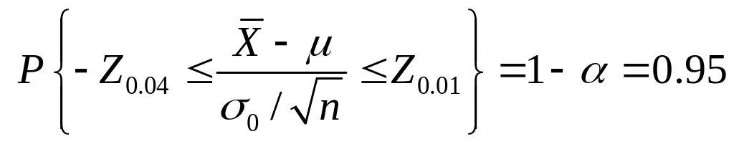
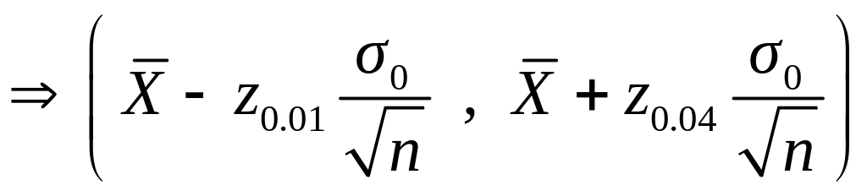
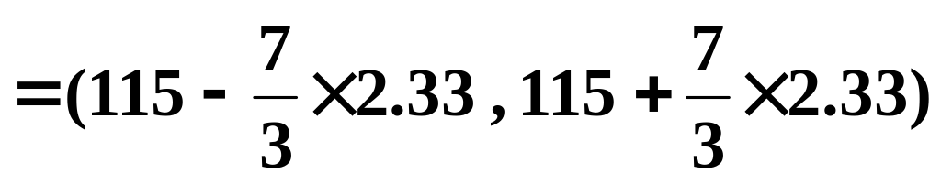
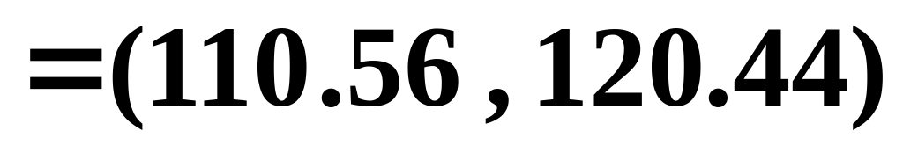
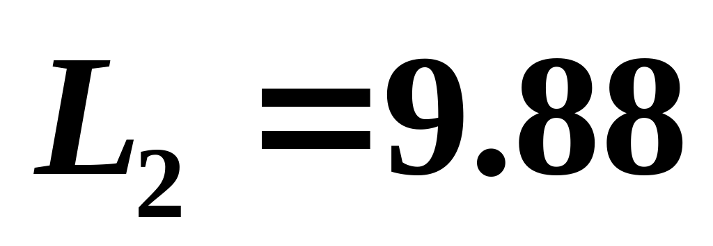
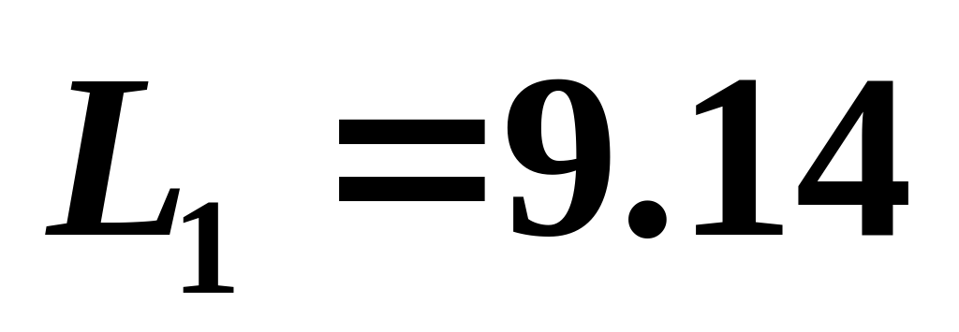
注意：置信区间并不是唯一的。
同样给定
置信区间越短,估计精度越高

Slide 15
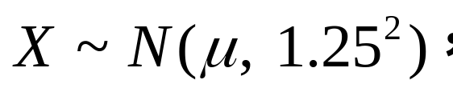

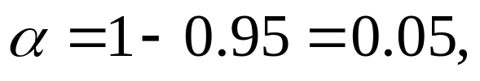
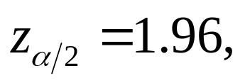
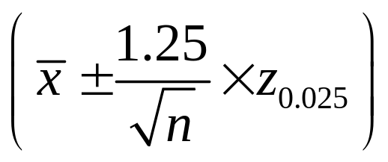
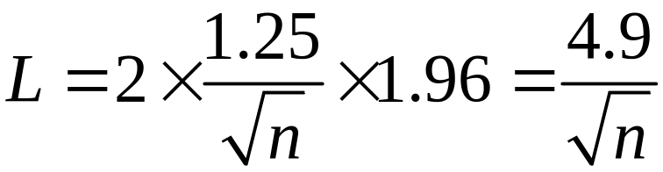



例2
设总体
问需要抽取容量为多大的
样本，才能使
的置信水平为0.95 的置信区间的
长度不大于 0.49 ?
解: 设需要抽取容量为n的样本, 其样本均值为
查表得
于是μ的
置信水平为0.95的置信区间为
该区间长度
解得
故取

Slide 16






⑵ 方差
未知，估计均值μ
因为
的无偏估计。
可用样本方差：
而选取样本函数
取
其中 n 是样本容量,
n-1是表中自由度；

Slide 17



得
所以μ的置信水平为1-α的置信区间为
简记为

Slide 18






例3
用仪器测量温度, 重复测量7次, 测得温度分别为
115, 120, 131, 115, 109, 115, 115 ; 设温度
在置信度为95%时, 试求温度的均值所在范围。
解:
已知
由样本值算得
查表得
得区间

Slide 19



例4
对某种型号飞机的飞行速度进行15次试验, 测
得最大飞行速度(单位: 米/秒)为
422.2, 417.2, 425.6
420.3, 425.8, 423.1, 418.7, 438.3, 434.0, 412.3, 431.5
413.5, 441.3, 423.0, 428.2,
根据长期经验, 可以认为
最大飞行速度服从正态分布. 求飞机最大飞行速度
的期望值的置信水平为 0.95 的置信区间。
解：以X 表示该飞机的最大飞行速度, 则

Slide 20





由
查表得
由于总体方差
未知, 因此
的置信水平为0.95
的置信区间为:

Slide 21







的置信区间
（均值μ未知）
(3)方差
设
为总体
的一个样本
我们知道
是
的无偏估计
并且样本函数：
由于
分布不对称性，
寻找使得概率对称的区间
即

Slide 22








由
分布表的构造
即
置信区间

Slide 23



标准差σ的一个置信水平为
的置信区间
注意：在密度函数不对称时，如
习惯上仍取对称的分位点，但其置信区间的长度
并不最短。

Slide 24




例5
某自动车床加工零件，抽查16个测得长度（mm）
，怎样估计该车床加工零件长度的
方差。
解: 先求
σ²的估计值

Slide 25





查表
所求σ²的置信度为0.95的置信区间

Slide 26





例6
假设总体
未知，X的样本
为
求
的置信度为95%的置信区间。
解:
⑴ μ的置信区间为

Slide 27




⑵ σ²的置信区间为
所以σ²的置信区间为

Slide 28










3. 两个正态总体的置信区间
且 X 与 Y 独立,
X₁ , X₂ , …,
是取自X 的样本,
Y₁,Y₂,…,
是取自
Y 的样本,
分别是这两个样本的均值,
和
分别是这两个样本的样本方差,
则有

Slide 29










一、两个正态均值差 的置信区间
和 已知，
的置信区间
独立
的一个置信水平为 的置信区间为

Slide 30




未知，
的置信区间
的一个置信水平为 的置信区间为

Slide 31






二、两个总体方差比 的置信区间
（仅讨论 未知的情况）
的一个置信水平为 的置信区间为

